Slide 1
Εργασια θρησκευτικων
Μαθήτρια: Ζώτου Ελισσάβετ
Υπεύθυνοςκαθηγητής: Καπετανάκης Γεώργιος
Σχολικό έτος:2015-2016
Π.Γ.Ε.Σ.Σ.

Slide 2
περιεχομενα
Εκφώνηση άσκησης
Απάντηση
Συνέχεια απάντησης
Συνέχεια απάντησης
Συνέχεια απάντησης
Συνέχεια απάντησης
Πηγές
Τέλος

Slide 3
Εκφωνηση ασκησης
Εντοπίστε στο κείμενο όλα τα πρόσωπα που σχετίστηκαν με τον Ιησού από το πραιτώριο ως το μνημείο και κατατάξτε τα στις παρακάτω προτάσεις:
α) Ποιοι ευθύνονται για το θάνατό του;
β) Ποιοι τον βασάνισαν, τον ταπείνωσαν και τον σταύρωσαν;
γ) Ποιοι τον ειρωνεύτηκαν και τον προκάλεσαν;
δ) Ποιοι υπήρξαν οι πιστοί του φίλοι και ακόλουθοι ως το τέλος;
ε) Ποιοι του συμπαραστάθηκαν, τον συμπόνησαν και τον τίμησαν;

Slide 4
Απαντηση ασκησης
Κατά τη διάρκεια της ζωής του ο Ιησούς γνώρισε πολλούς ανθρώπους. Άλλοι τον στήριξαν, άλλοι τον πίστεψαν και ήλπιζαν σε αυτόν μέχρι το τέλος. Άλλοι πάλι τον χλεύασαν, τον υποτίμησαν και τέλος τον σκότωσαν. Κάποια βασικά άτομα που συναντήσαμε στο κείμενο είναι τα εξής:
Η μητέρα του: Μαρία
Η γυναίκα του Κλωπά: Μαρία
Η Μαρία η Μαγδαληνή
Οι μαθητές του
Οι στρατιώτες
Ο λαός
Οι Ιερείς
Οι δύο κλέφτες που ήταν μαζί πάνω στο Σταυρό
Οι Φαρισαίοι

Slide 5
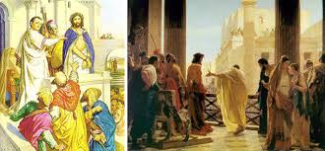
Συνεχεια απαντησης
Από αυτά τα άτομα:
Αυτοί που ευθύνονται για τον θάνατό του, είναι ο λαός, καθώς επέλεξε να σταυρωθεί ο ιησούς αντί για τον Βαραββά

Slide 6
Συνεχεια απαντησησ
Από αυτά τα άτομα:
Αυτοί που τον βασάνισαν, τον ταπείνωσαν και τον σταύρωσαν ήταν οι στρατιώτες που αφού τον βασάνισαν και τον χλεύασα τέλος τον σκότωσαν. Τέλος και Ιερείς και οι Φαρισαίοι τον ειρωνεύονταν ( χαρακτηριστικά στο βιβλίο αναφέρεται η φράση: Τους άλλους τους έσωσε..τον εαυτό του όμως δεν μπορεί να τον σώσει. Εάν είναι ο βασιλιάς του Ισραήλ, ας κατέβει από τον σταυρό και θα πιστέψουμε σε αυτόν)

Slide 7
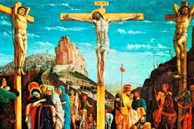
Συνεχεια απαντησης
Από αυτά τα άτομα:
Αυτοί που τον ειρωνεύτηκαν και τον προκάλεσαν ήταν οι Ιερείς, οι Φαρισαίοι και οι στρατιώτες για τους λόγους που αναφέρθηκαν πριν.

Slide 8
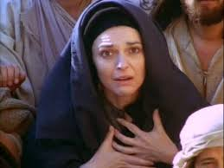
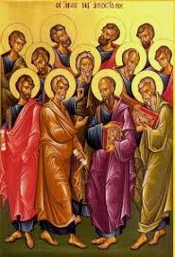
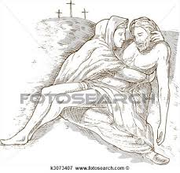
Συνεχεια απαντησης
Από αυτά τα άτομα:
Αυτοί που του συμπαραστάθηκαν, τον τίμησαν και έμειναν μαζί του πιστοί ως το τέλος ήταν κάποιο πιστό μέρος του λαού, οι μαθητές του, η μητέρα του. Η Μαρία η Μαγδαληνή και ο ένας από τους δύο κλέφτες που βρίσκονταν πάνω στον σταυρό

Slide 9
πηγες
www.google.gr/search?q=φαρισαιοι+ιησους&rlz=1C1LOQA_enGR683GR683&espv=2&biw=1366&bih=643&source=lnms&tbm=isch&sa=X&ved=0ahUKEwiC7ZGljMjMAhUMBMAKHW1yCR0Q_AUIBigB#tbm=isch&q=%CE%BC%CE%B1%CE%B8%CE%B7%CF%84%CE%
https://www.google.gr/search?q=%CF%86%CE%B1%CF%81%CE%B9%CF%83%CE%B1%CE%B9%CE%BF%CE%B9+%CE%B9%CE%B7%CF%83%CE%BF%CF%85%CF%82&rlz=1C1LOQA_enGR683GR683&espv=2&biw=1366&bih=643&source=lnms&tbm=isch&sa=X&ved=0ahUKEwiC7ZGljMjMAhUMBMAKHW1yCR0Q_AUIBigB#tbm=isch&q=%CE%BC%CE%B5%CE%B3%CE%B1%CE%BB%CE%B7+%CF%80%CE%B5%CE%BC%CF%80%CF%84%CE%B7+12+%CE%B5%CF%85%CE%B1%CE%B3%CE%B3%CE%B5%CE%BB%CE%B9%CE%B1&imgrc=0oXT_82HoKVtWM%3A
Βιβλίο Θρησκευτικών Β’ Γυμνασίου

Slide 10
τελος
ΕΥΧΑΡΙΣΤΩ ΠΟΛΎ ΓΙΑ ΤΗΝ ΠΡΟΣΟΧΗ ΣΑΣ!!!

